Slide 1
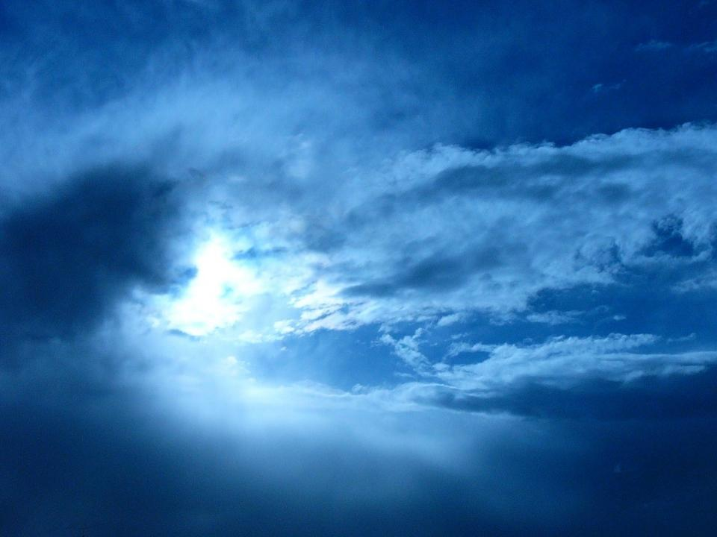
Mijn kind,

Slide 2
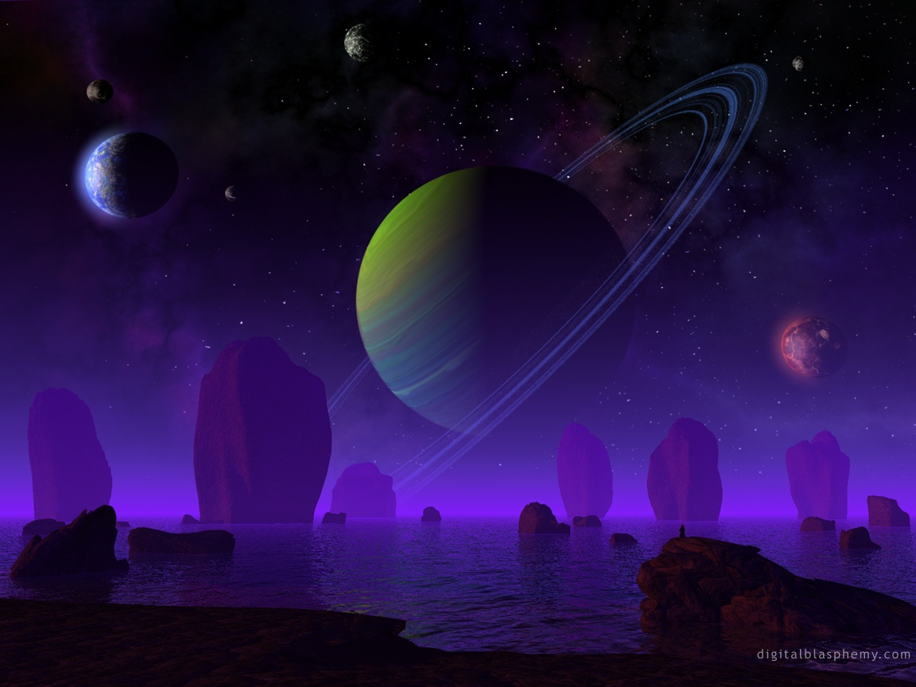
Je kent Mij misschien niet, maar Ik weet alles over je. Psalm 139:1

Slide 3
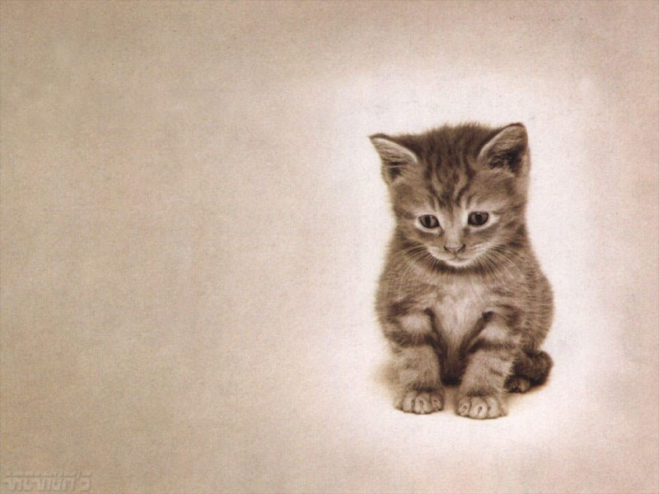
Ik weet het wanneer je zit en wanneer je opstaat.
Psalm 139 : 2

Slide 4
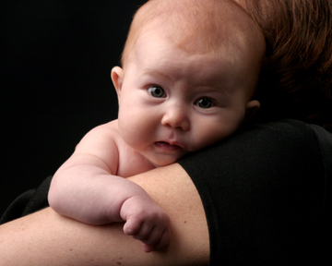
Alles wat
je doet
is bij Mij bekend.
Psalm 139 : 3

Slide 5
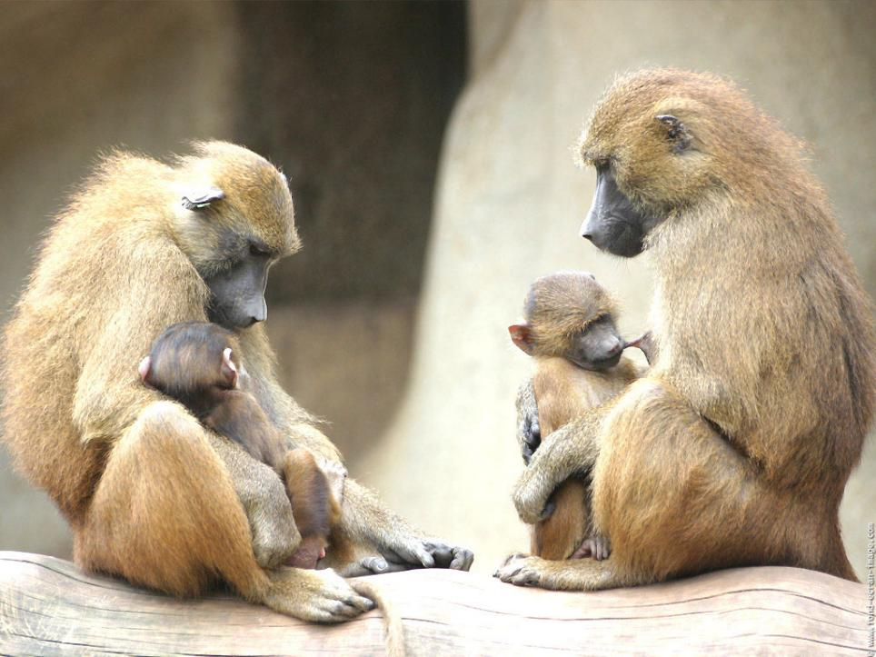
Zelfs de haren op je hoofd zijn geteld. Matteüs 10:29-31

Slide 6
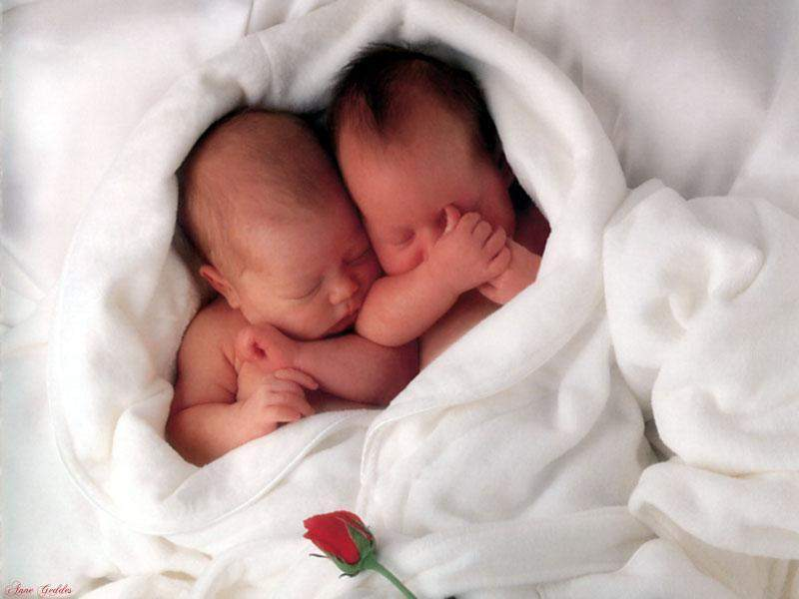
Want je bent naar mijn evenbeeld gemaakt. Genesis 1:27

Slide 7
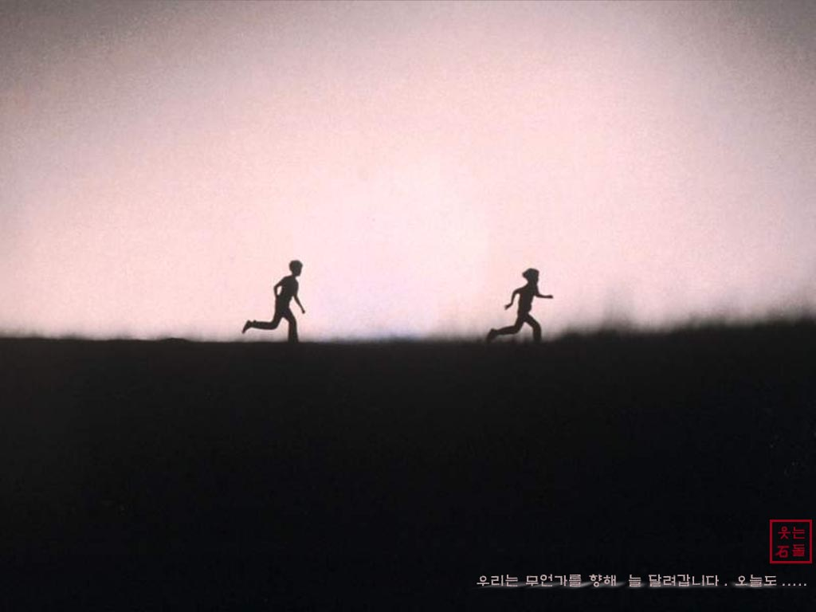
In Mij leef je, beweeg je en is je bestaan. Handelingen 17:28

Slide 8
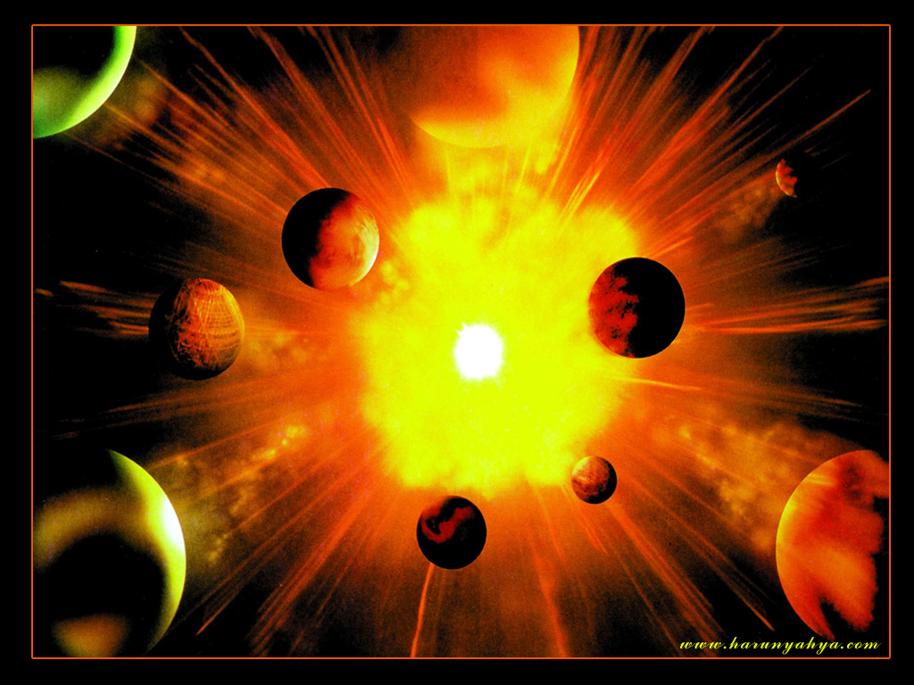
Je bent uit Mij voortgekomen.
Handelingen 17:28

Slide 9
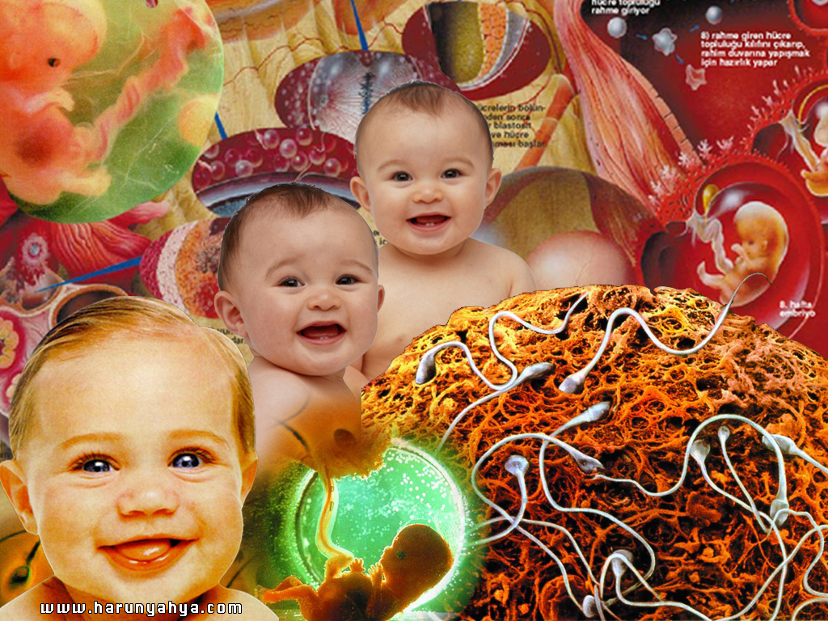
Voordat je verwekt werd, kende Ik je al. Jeremia 1:5

Slide 10
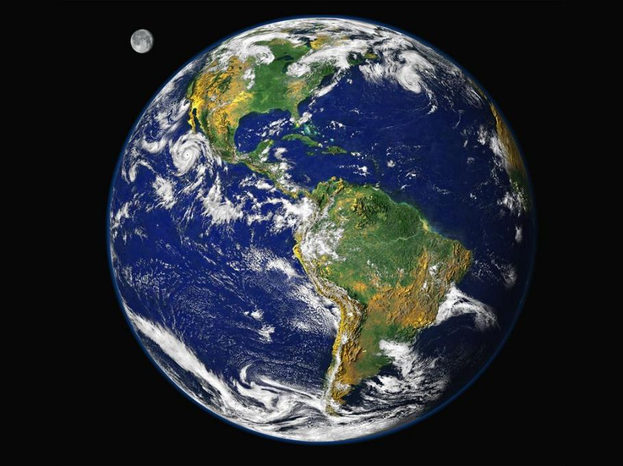
Nog voordat Ik de wereld maakte, koos Ik je al uit.
Efeziers 1:4

Slide 11
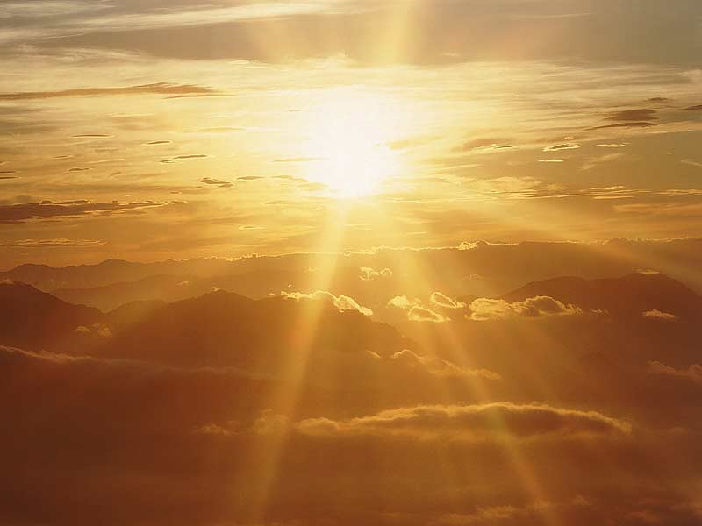
Je bent geen vergissing.
Psalm 139:15

Slide 12

Elke dag van je leven stond al opgeschreven in mijn boek.
Psalm 139:16

Slide 13
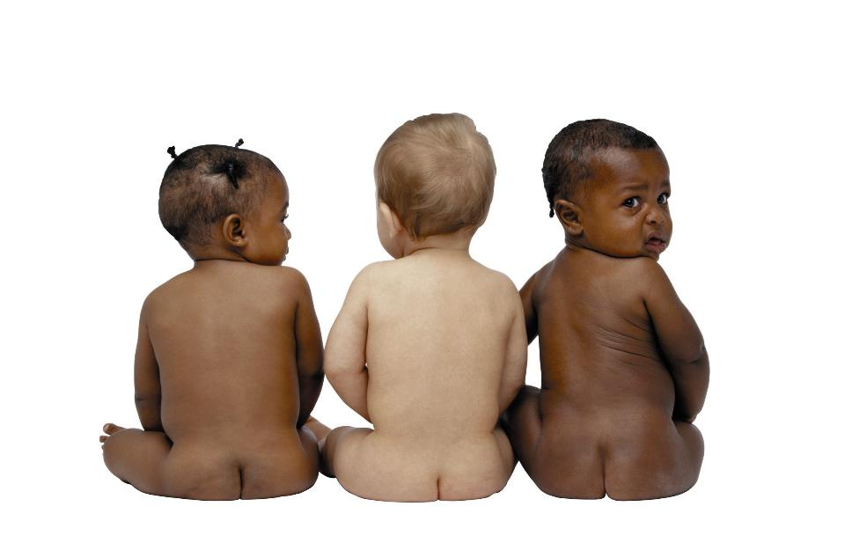
Ik bepaalde je geboorte
en waar je zou leven.
Handelingen 17:26
hgg

Slide 14
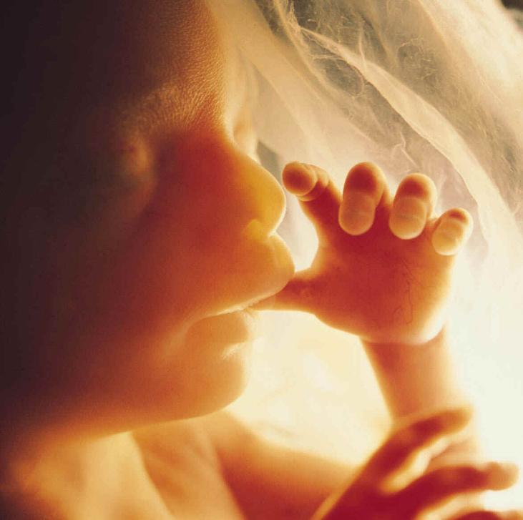
Ik heb je prachtig gemaakt
Psalm 139:14

Slide 15
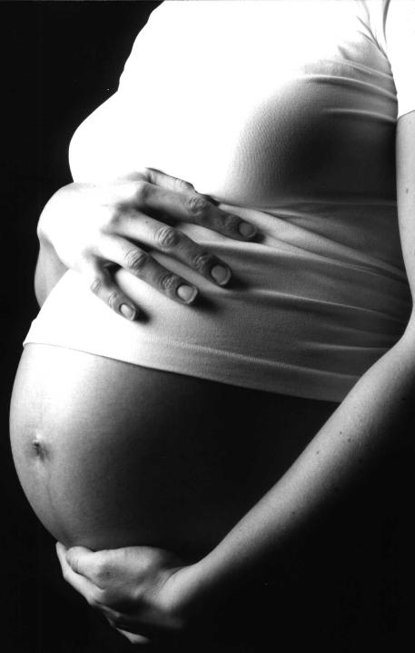
in de buik
van je moeder.
Psalm 139:13

Slide 16
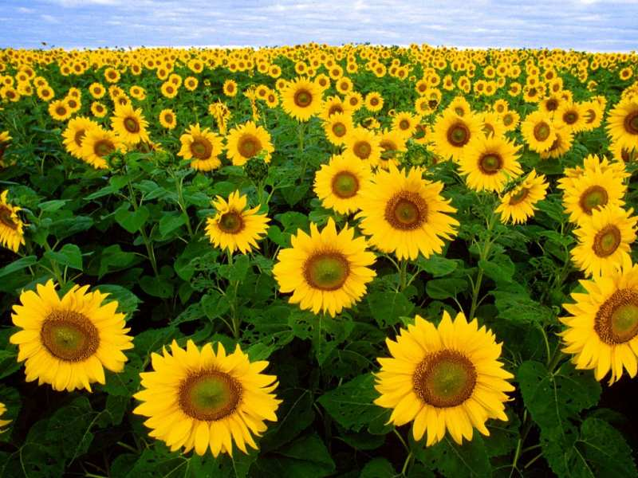
Ik verwelkomde je op de dag dat je geboren werd.
Psalm 22:11

Slide 17
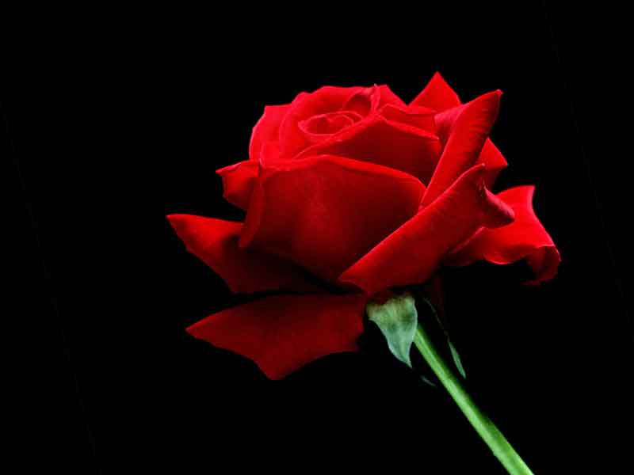
Ik ben niet ver weg en kwaad,
want Ik ben de volmaakte liefde. 1 Johannes 4:16

Slide 18

Mijn verlangen is om je te overladen met mijn liefde.
1 Johannes 3:1

Slide 19
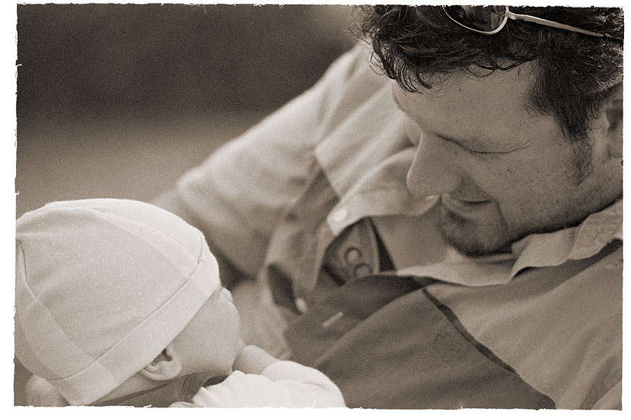
Gewoon omdat Ik je Vader ben en jij mijn kind bent.
1 Johannes 3:1

Slide 20
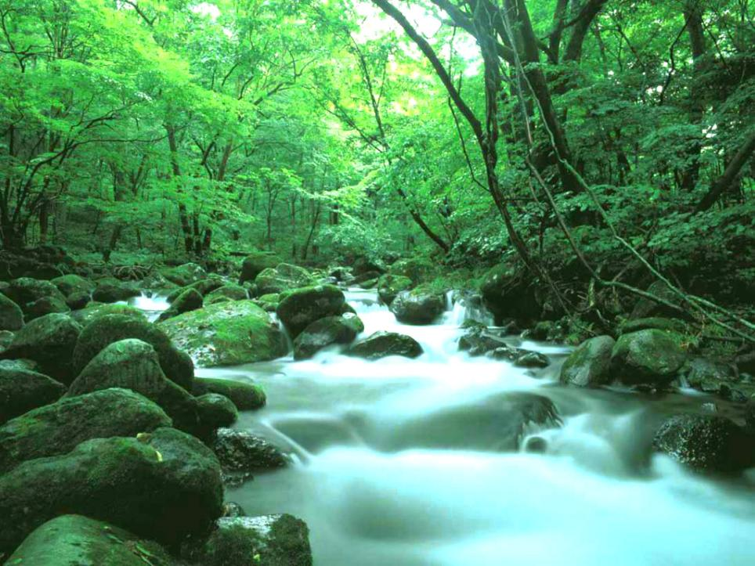
Ik geef je veel meer dan een aardse vader zou kunnen. Matteüs 7:11

Slide 21
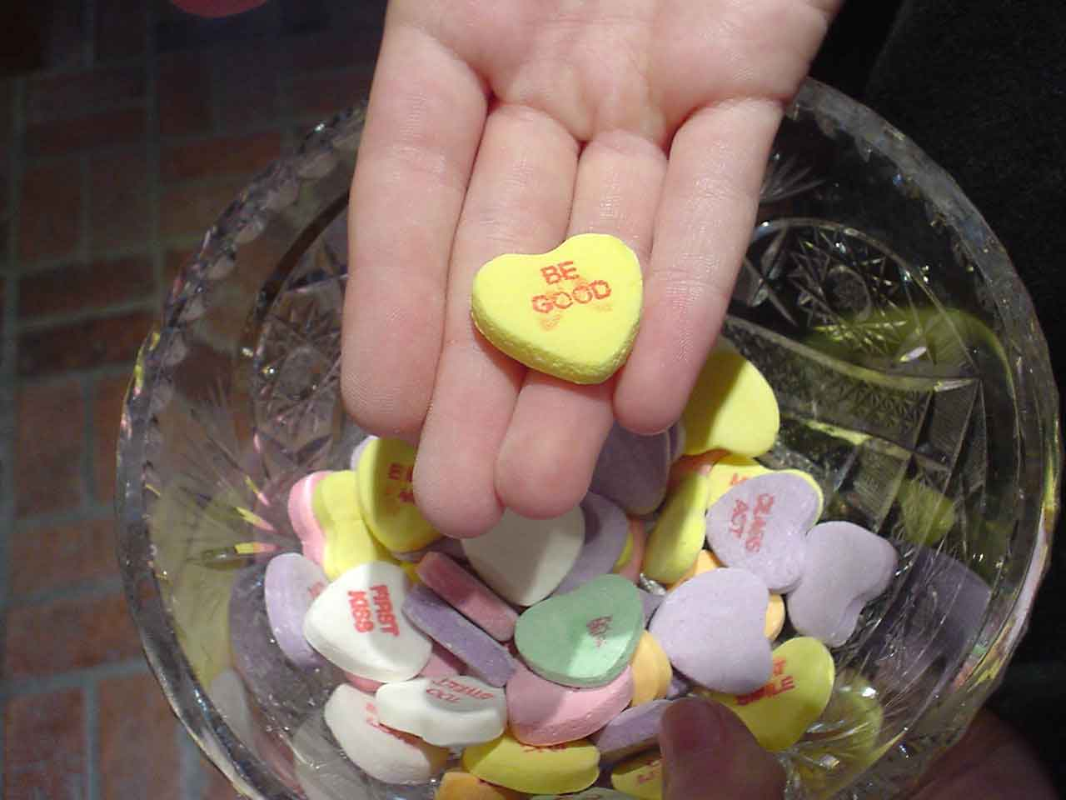
Al het goede dat je ontvangt komt uit mijn hand.
Jakobus 1:17

Slide 22
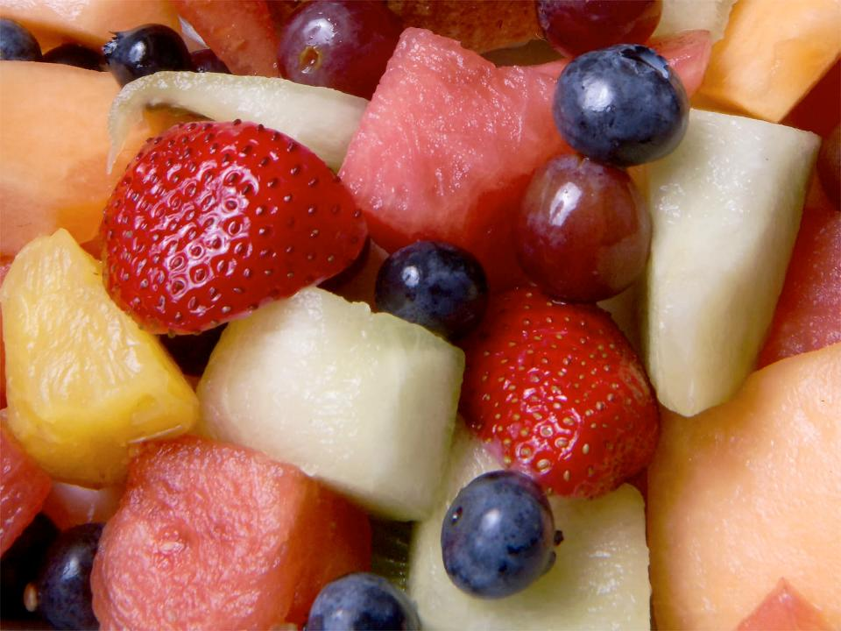
Ik geef je wat je nodig hebt.
Matteüs 6:31-33

Slide 23
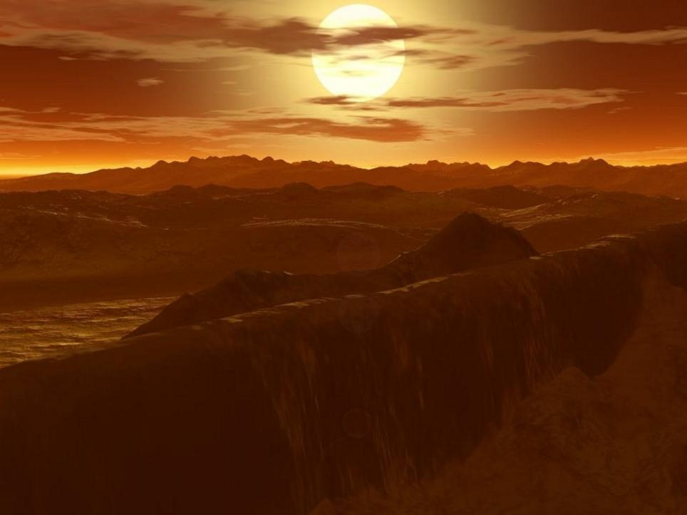
Mijn plan voor jouw toekomst is altijd vol hoop geweest.
Jeremia 29:11

Slide 24
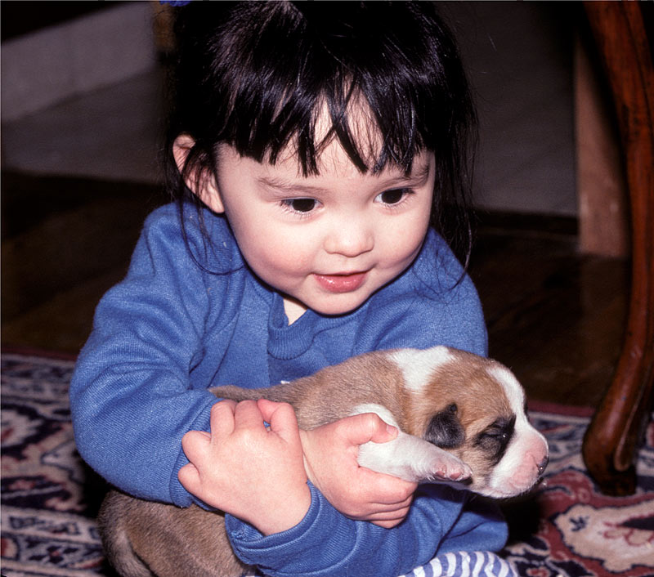
Want Ik hou van je met een eeuwigdurende liefde.
Jeremia 31:3

Slide 25
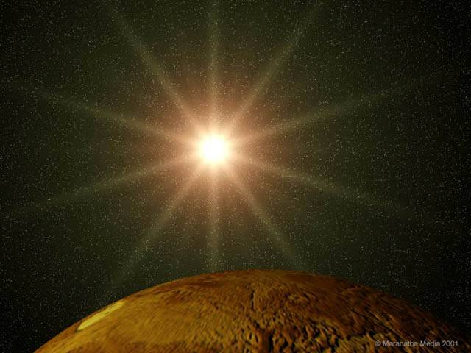
Als je terneergeslagen bent, ben Ik dicht bij je. Psalm 34:19

Slide 26
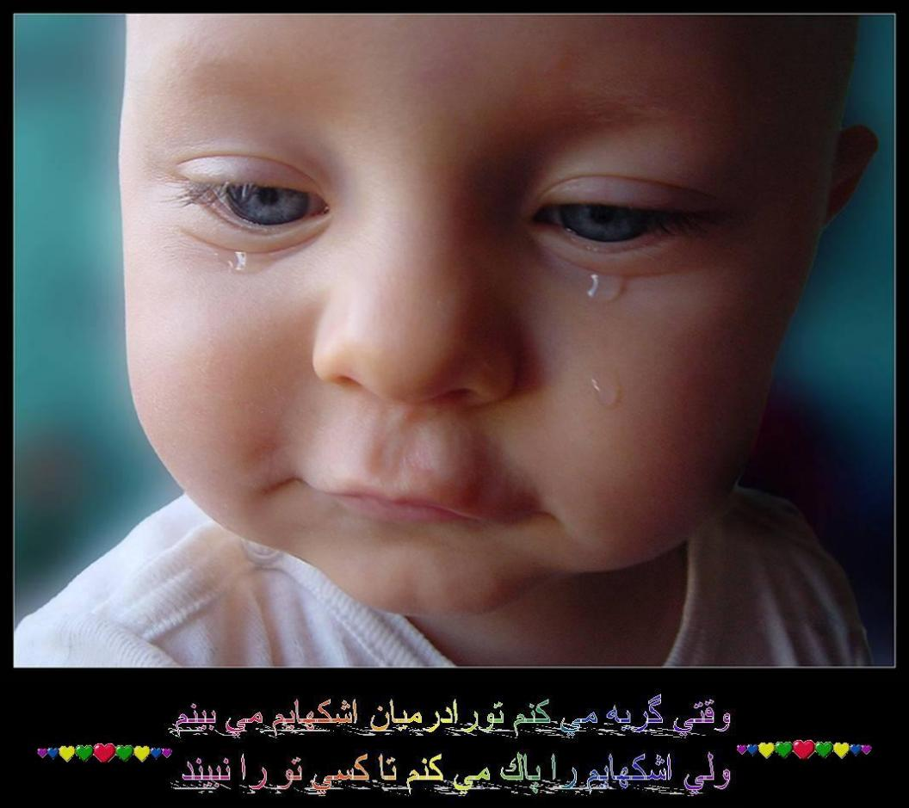
Op een dag zal Ik elke traan van je ogen afwissen. Openbaring 21:3-4

Slide 27
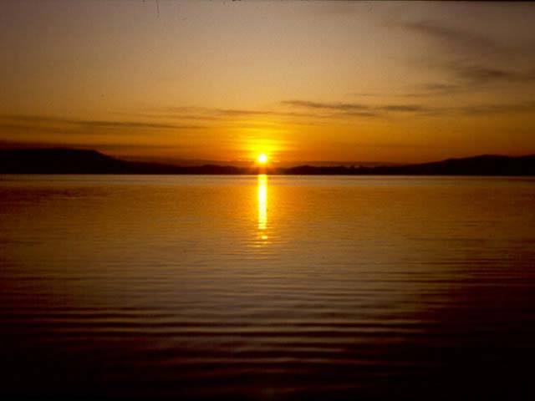
En Ik zal alle pijn die je op deze wereld geleden hebt, wegnemen.
Openbaring 21:3-4

Slide 28
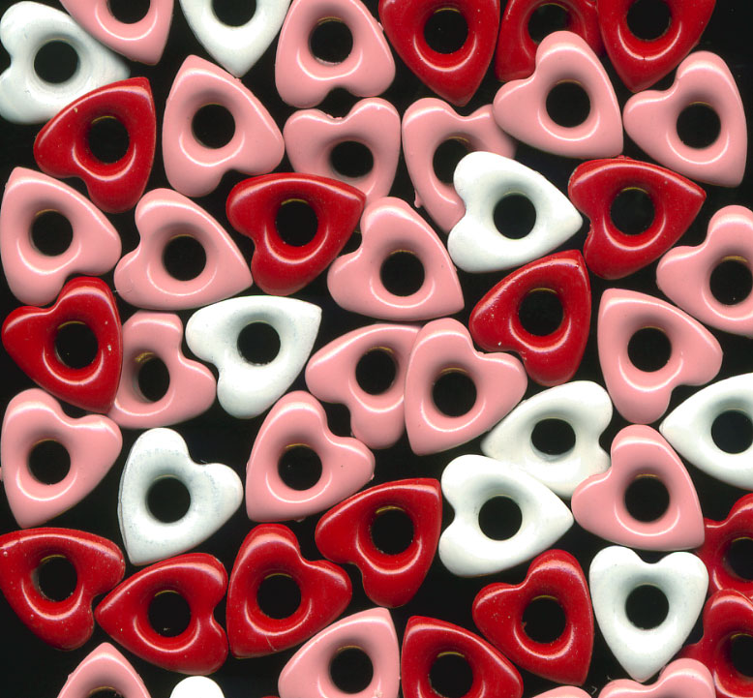
Ik ben je Vader en Ik hou
net zoveel van jou
als van mijn Zoon, Jezus.
Johannes 17:23

Slide 29

Want in Jezus heb Ik mijn
liefde voor jou laten zien.
Johannes 17:26

Slide 30
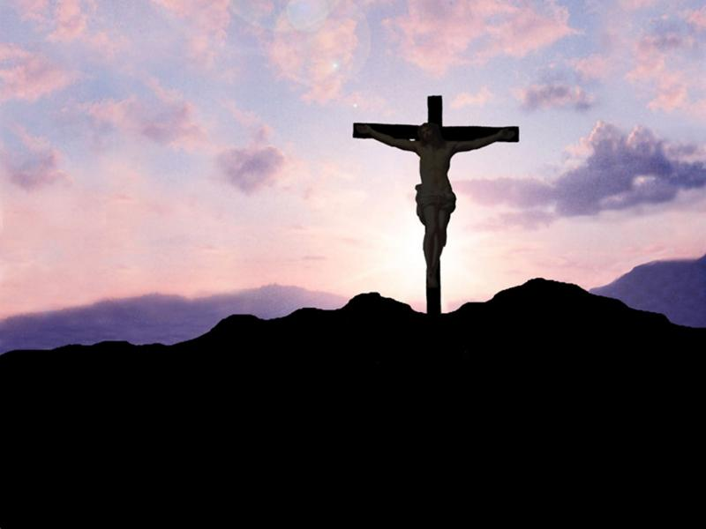
Zijn dood was de ultieme uiting
van mijn liefde voor jou.
1 Johannes 4:10

Slide 31
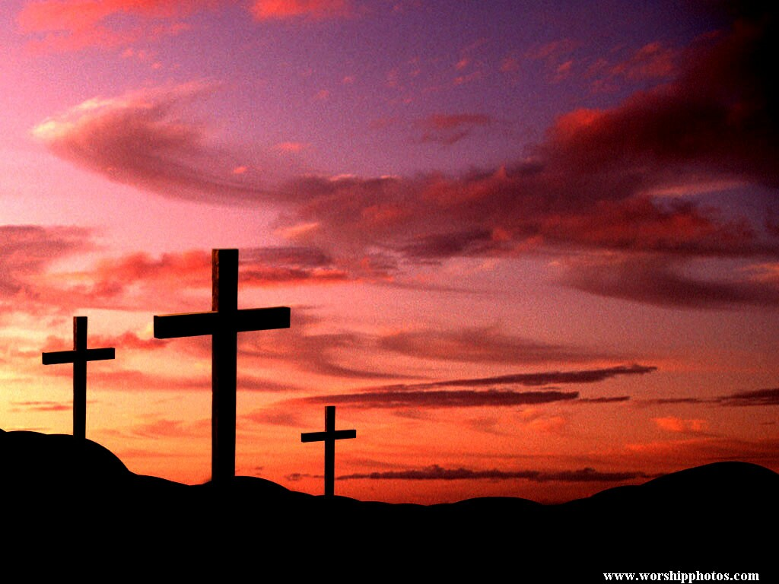
Ik gaf alles op waar Ik van hield,
zodat Ik misschien jouw liefde zou winnen.
Romeinen 8:31-32

Slide 32
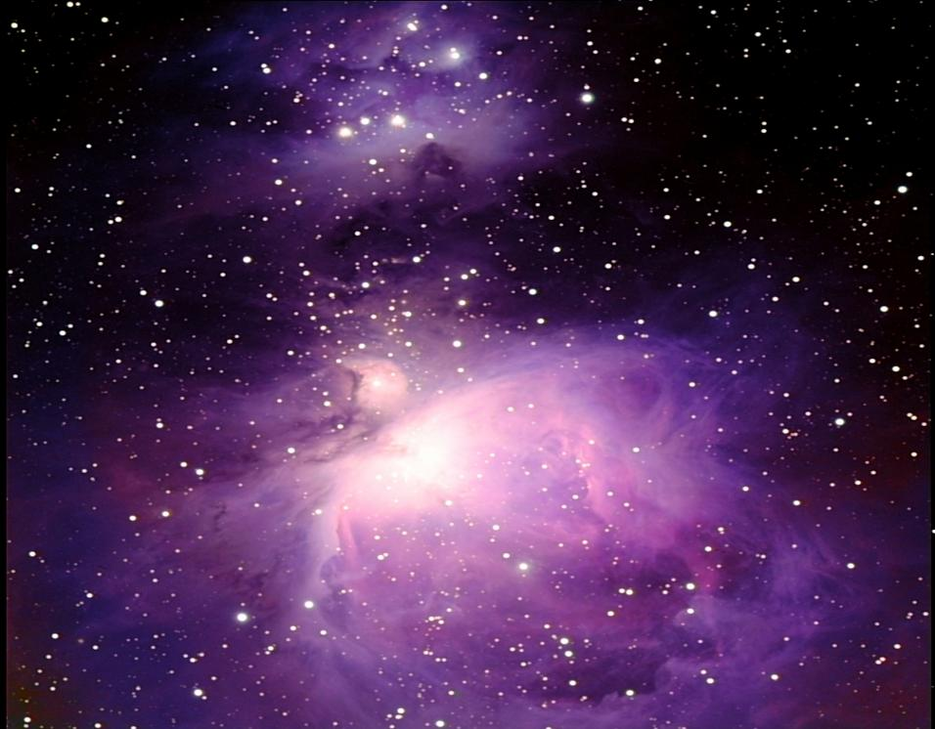
Ik ben altijd Vader geweest en Ik zal altijd Vader blijven.
Efeze 3:14-15

Slide 33

Kom thuis en Ik geef het grootste feest dat je ooit beleefd hebt.
Lukas 15:7

Slide 34
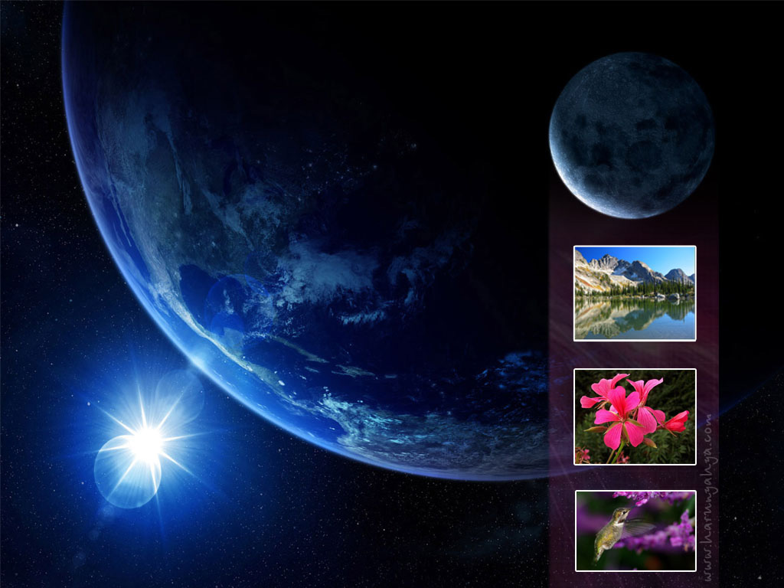
Mijn vraag is: Wil jij mijn kind zijn? Johannes 1:12-13

Slide 35
Ik wacht op je!
Lukas 15:11-32

